Slide 1
HAKIKAT MANUSIA DAN TUGAS BERDAKWAH
Dimas Permadi (2425600084)
Alfa Rizky Putrantino (2425600083)

Slide 2
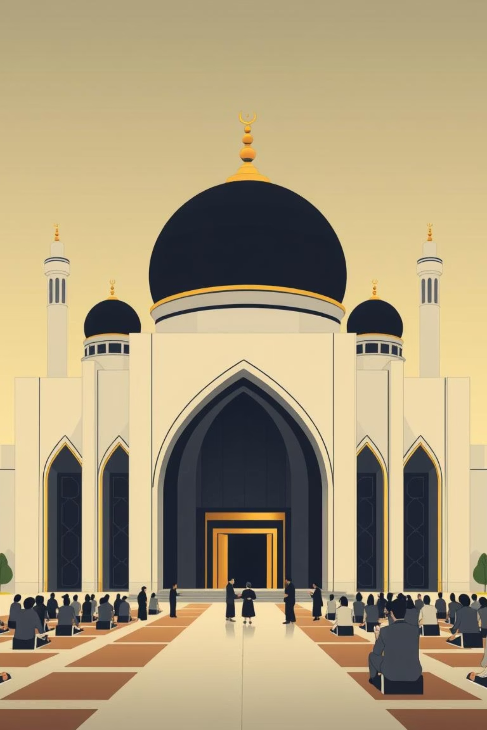
Bentuk-Bentuk Dakwah dan Peran Pemuda dalam Memikul Risalah
Perjalanan dakwah Islam yang sempurna memerlukan kombinasi harmonis antara kata-kata, perbuatan, dan tulisan. Pemuda Muslim masa kini dipanggil untuk memimpin transformasi spiritual ini menuju Indonesia Emas 2045.

Slide 3




Bentuk Dakwah dalam Fiqih Dakwah
Dakwah Bil Perbuatan
Tindakan nyata dan teladan akhlak yang menunjukkan nilai-nilai Islam dalam kehidupan sehari-hari.
Dakwah Bil Lisan
Perkataan dan penyampaian langsung melalui ceramah dan dialog untuk menyentuh hati.
Dakwah Bil Qalam
Media tulisan melalui buku, artikel, dan konten digital untuk menjangkau audiens yang lebih luas.

Slide 4
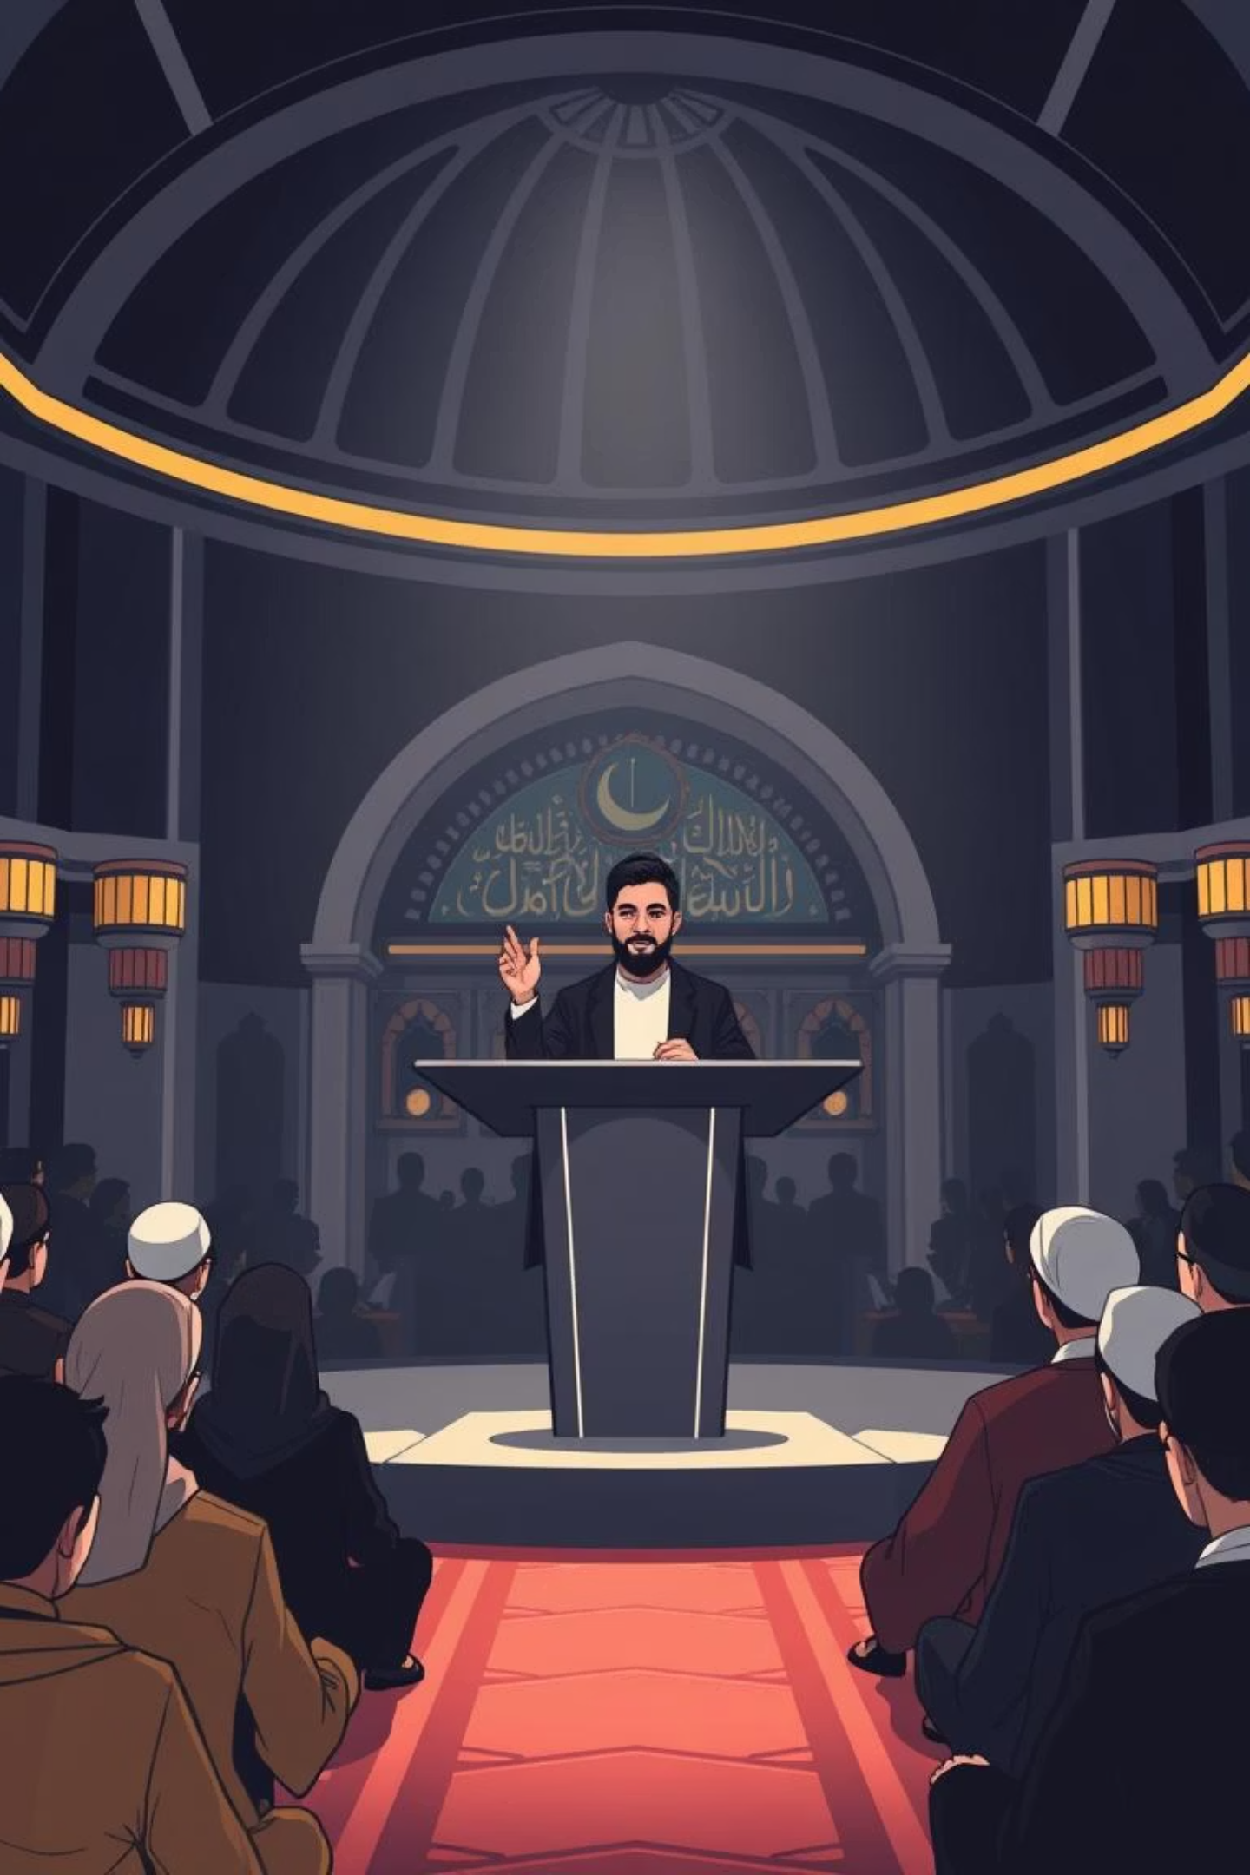
Dakwah Bil Lisan: Kekuatan Perkataan
Metode Klasik yang Terbukti
Tantangan Era Digital
Menarik perhatian di tengah gangguan teknologi memerlukan inovasi. Penggunaan ponsel saat ceramah dan kompetisi dengan konten hiburan digital menjadi hambatan utama dalam era transformasi digital ini.
Ceramah, pengajian, tausiyah, dan dialog interaktif telah digunakan sejak zaman Rasulullah SAW. Ini adalah fondasi dakwah yang menghubungkan langsung antara da'i dan jama'ah dengan sentuhan personal yang kuat.

Slide 5

Dakwah Bil Perbuatan
Implementasi Nilai Islam
Kepedulian Sosial
Menunjukkan akhlak mulia dan tindakan nyata dalam kehidupan sehari-hari, menjadi cerminan ajaran Islam yang autentik dan bermakna bagi sekitar.
Kerja bakti, membantu sesama, dan menjadi teladan nyata dalam komunitas. Masjid Al-Kadir Bengkulu menunjukkan integrasi sempurna antara kegiatan spiritual dan pengabdian sosial.

Slide 6
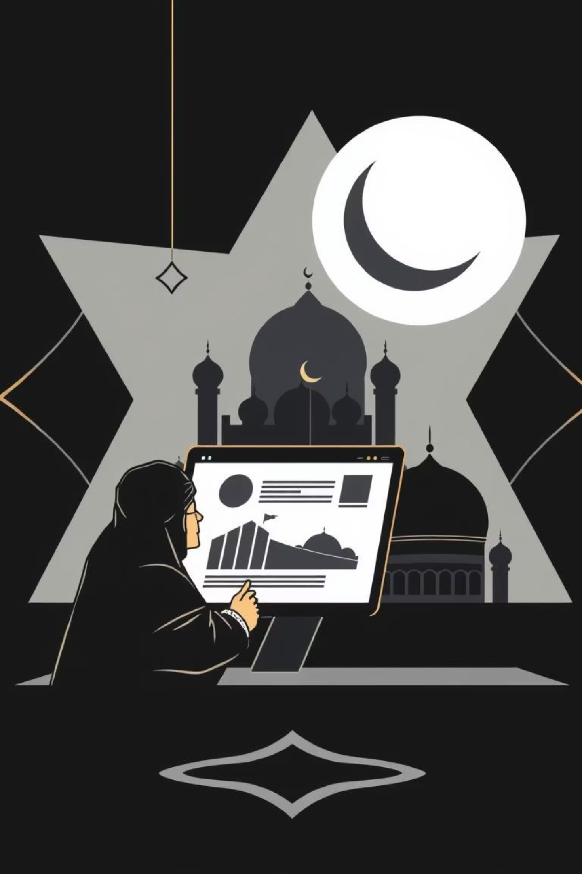
Dakwah Bil Qalam: Kekuatan Tulisan
Dakwah melalui buku, artikel, media sosial, dan konten digital membuka jangkauan tak terbatas. Pemuda Muslim adalah penggerak utama, memanfaatkan Instagram, YouTube, dan blog untuk menyebarkan pesan Islam yang informatif, inspiratif, dan relevan dengan tantangan zaman kontemporer.
Platform Digital
Instagram, YouTube, TikTok, dan blog menciptakan ekosistem dakwah yang dinamis dan interaktif.
Karakteristik Unik
Konten pemuda menggabungkan pesan yang menarik, mudah dipahami, dan sesuai dengan konteks kehidupan modern.

Slide 7
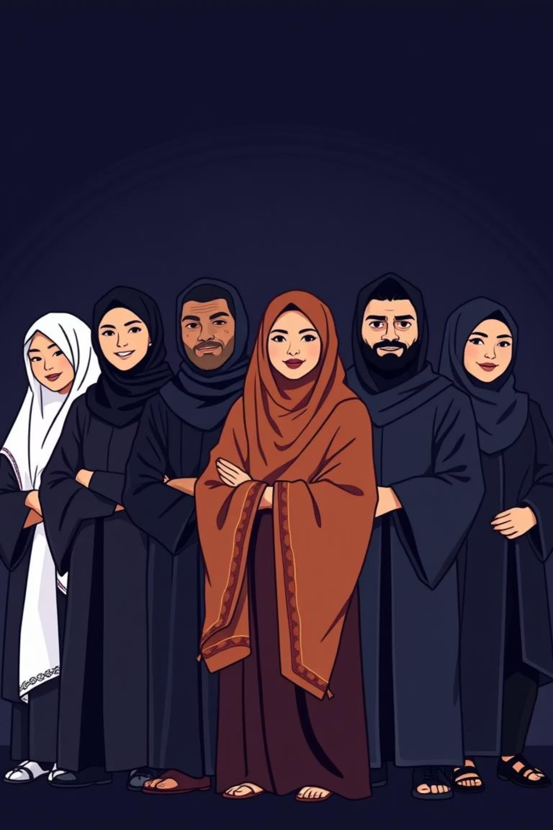
Peran Strategis Pemuda dalam Dakwah Era Indonesia Emas 2045
Agen Perubahan
Membentuk persepsi keagamaan yang moderat, inklusif, dan progresif untuk masa depan yang lebih baik.
Adaptasi Teknologi
Menggabungkan dakwah tradisional dengan media sosial untuk menjangkau generasi muda secara efektif dan relevan.
Dukungan Institusional
Lembaga keagamaan dan pemerintah memberikan pelatihan dan platform digital untuk memberdayakan pemuda secara optimal.

Slide 8
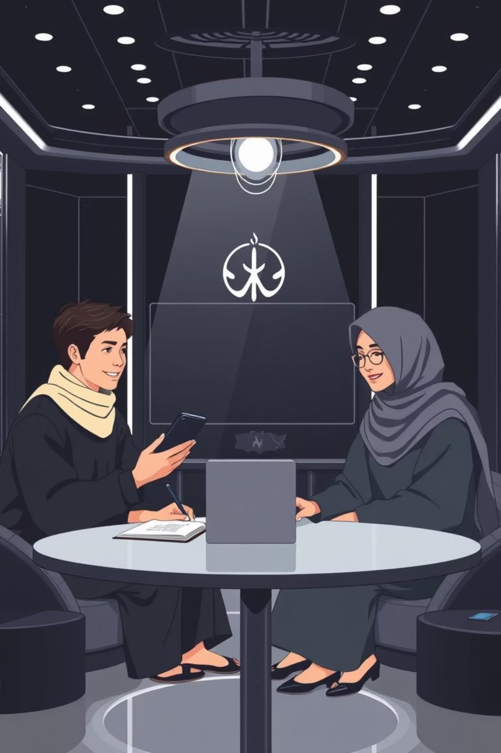
Tantangan dan Strategi Berdakwah
Tantangan Utama
Strategi Efektif
Distraksi digital dan media sosial yang mengalihkan perhatian
Mauidhoh hasanah: nasihat yang baik dan penuh kasih sayang
Kurangnya minat pemuda dalam metode dakwah tradisional
Dialog interaktif yang dua arah dan menghargai perspektif berbeda
Tekanan sosial dan pengaruh budaya sekular yang kuat
Konten dakwah yang menarik, menghibur, namun tetap mendidik

Slide 9
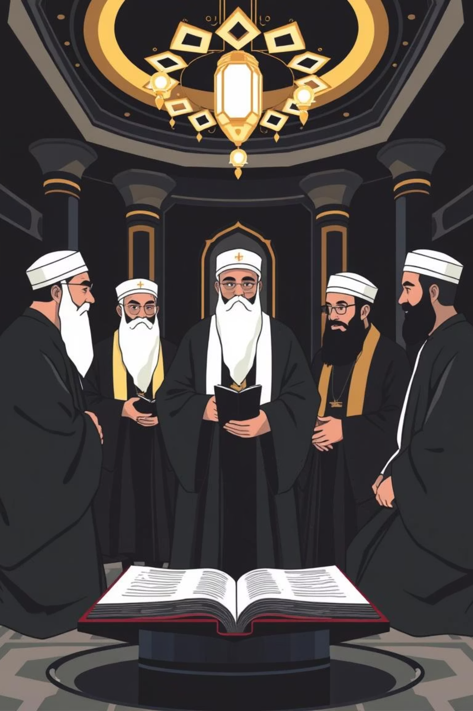


Nasihat Ulama tentang Pemuda
Imam Asy-Syafi'i: "Hidupnya pemuda itu dengan ilmu dan takwa" - menekankan pentingnya pengetahuan dan kesadaran spiritual sejak muda.
Hadis Rasulullah SAW: Pemuda yang tumbuh dalam ibadah akan mendapat naungan Allah di hari kiamat - janji ilahi untuk generasi muda yang taat.
Syekh Abdul Aziz bin Baz: Pemuda adalah tulang punggung umat yang harus dijaga, diberdayakan, dan dibimbing dengan bijaksana.

Slide 10
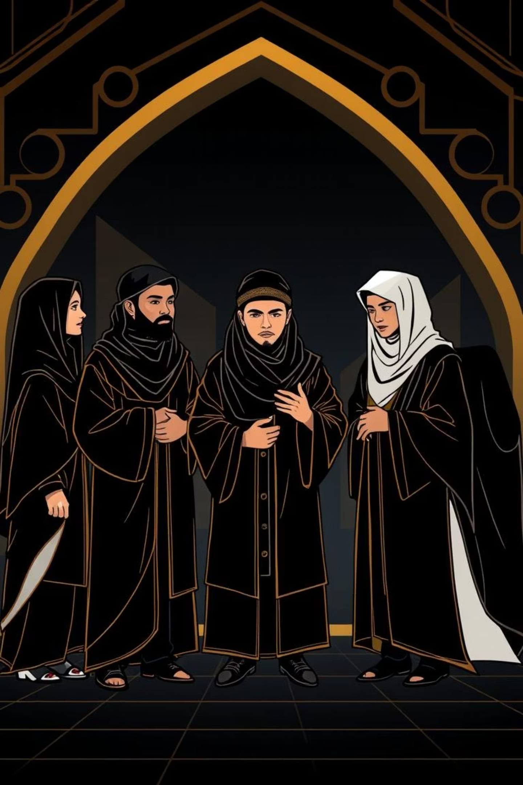
Inspirasi Pemuda Muslim Milenial
1
Produktif dan Berilmu
Mengembangkan diri dengan pengetahuan agama dan keterampilan praktis untuk berkontribusi maksimal kepada masyarakat.
2
Berakhlak Mulia
Menjaga diri dari pengaruh negatif dan memperkuat keimanan melalui disiplin diri dan lingkungan yang positif.
3
Teladan Adaptif
Menjadi penggerak dakwah yang responsif terhadap perkembangan zaman sambil tetap mempertahankan nilai-nilai fundamental Islam.

Slide 11
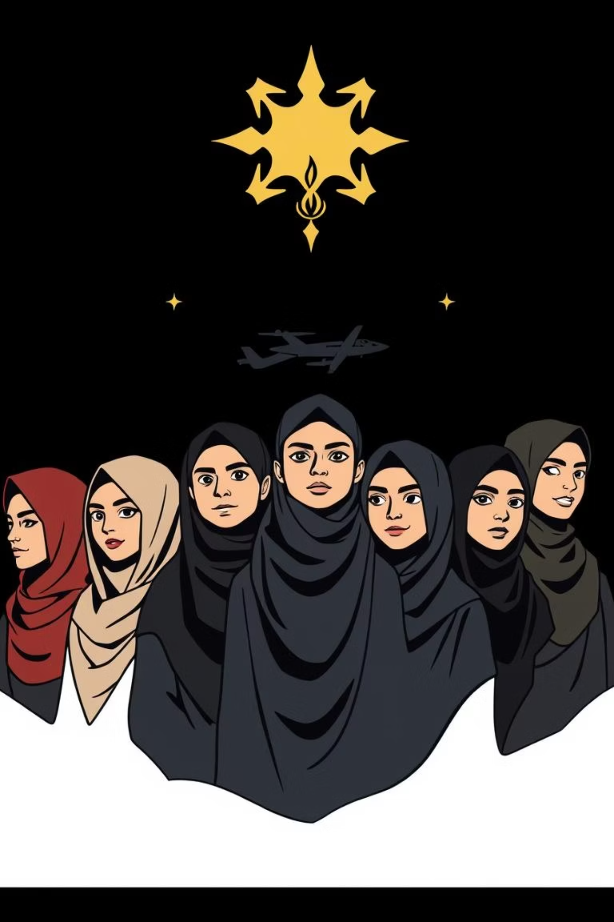
Kesimpulan: Memikul Risalah adalah Tanggung Jawab Pemuda
Tiga Pilar Berjalan Beriringan
Peran Kunci Pemuda
Menyebarkan Islam yang moderat, inklusif, dan progresif sebagai penerus risalah Nabi Muhammad untuk generasi mendatang.
Dakwah lisan, perbuatan, dan tulisan harus terintegrasi harmonis untuk dampak maksimal dan transformasi spiritual yang berkelanjutan.
Visi Bersama 2045
Mari dukung dan aktifkan peran pemuda untuk Indonesia Emas yang bermartabat, berwawasan, dan berakhlak dalam cahaya Islam.

Slide 12

Terima Kasih!
Semoga presentasi ini dapat menginspirasi kita semua untuk berperan aktif dalam memikul risalah dakwah, menjadikan pemuda sebagai pilar utama menuju Indonesia Emas 2045 yang bermartabat dan berakhlak mulia. Mari terus berkolaborasi untuk kebaikan umat.

